Slide 1
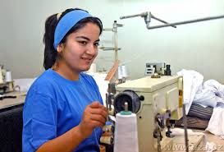
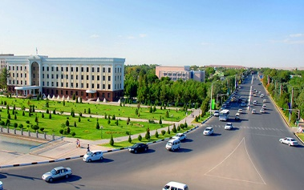
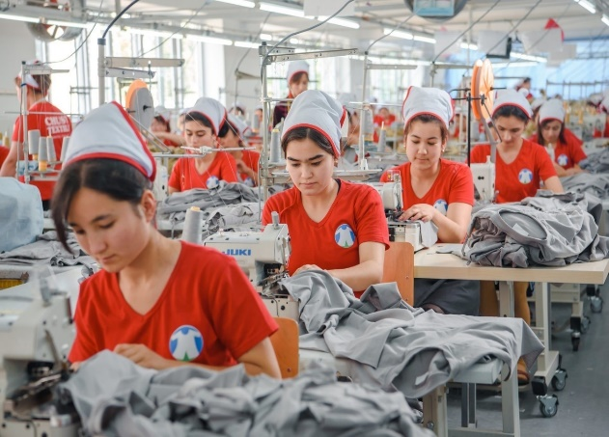
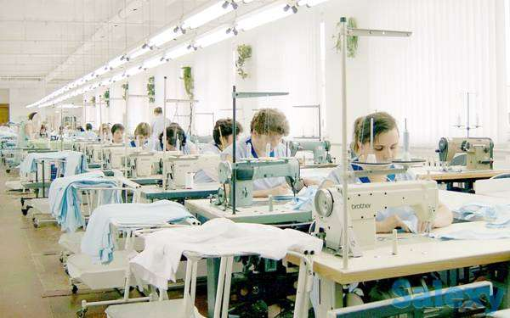
“Тикувчилик фаолиятини ташкил этиш"
Лойиҳанинг иқтисодий кўрсаткичлари
Лойиҳа манзили
Лойиҳа тавсифи
Лойиҳанинг харажатлар тақсимоти
Қашқадарё вилояти, Қарши шаҳри
Тикувчилик фаолияти
Бугунги кунда
тикув саноатида
муваффақиятга
эришишининг асосий
шарти ижодий ёндошув-
дир. Дизайнерлик либос-
лари салони, махсус
кийим тайёрлаш цехи –
хуллас, имкониятлар
чексиз. Ушбу лойиҳаниг
1 йиллик ўртача
қуввати қуйидагича:
Махсус кийимлар – 8 640 дона
Эркаклар футболка ва куйлаги – 14 400 дона
Эркаклар учун майка – 17 280 дона
Ўз-ўзини қоплаш (PP)
Бино қуриш
29 ой
400 млн.
сўм
Ички даромадлилик даражаси(IRR)
Айланма маблағ
Соф жорий қиймат (NPV)
Ускуналар
647,2 млн
сўм
34%
170,6 млн.
сўм
308,2 млн.
сўм
Зарарсизлик нуқтаси (BEP)
18%
Ўз маблағи
Ишчи ўрин сони
678.8
МЛН.СЎМ
Лойиҳа қиймати
19 нафар
878,8
Банк кредити
МЛН.СЎМ
Ишга тушиш вақти
200,0
МЛН.СЎМ
2021-2022

